Slide 1
챗봇 과 웹 서비스

Slide 2
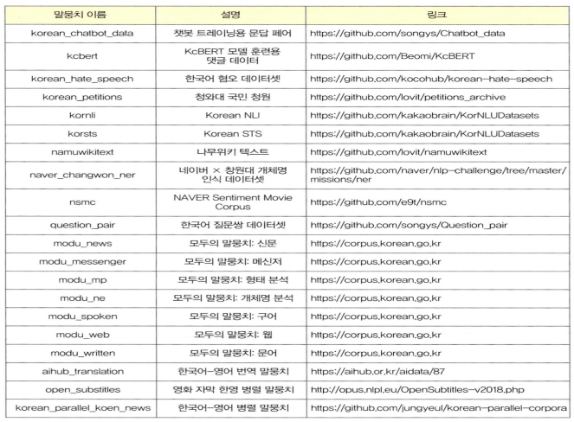
챗봇
챗봇 데이터
Korpora(Korean Corpora Archives)는 한국어 데이터셋이 있는 오픈소스 파이썬 패키지로 챗봇, 댓글, 혐오. 국민 청원, 위키, 신문, 메신저 등 다양한 한글 말뭉치가 있음

Slide 3
챗봇
챗봇 데이터
데이터 구조
,Q,A,label
0,12시 땡!,하루가 또 가네요.,0
1,1지망 학교 떨어졌어,위로해 드립니다.,0
일련번호 – 없어도 가능
질문
답변
레이블 – 없어도 가능

Slide 4
챗봇
챗봇 데이터
훈련 시 주의 사항
전체 데이터셋 크기는 11,823쌍인데 구글 코랩 무료 환경을 기준으로 1.1만 개의 쌍을 훈련하게 되면 다음과 같은 메시지가 나타나면서 코랩이 재시작 될 수 있는데 그림의 메시지는 램 용량 초과로 나타나는 현상으로 큰 데이터셋을 다룰 때 종종 나타남
무료로 제공되는 RAM 용량은 12G
이 문제를 해결하기 위해는 코랩 Pro 버전(25G, 유료)을 사용하거나 로컬 환경에서 하는 방법이 있음
로컬에 파일을 저장하고 하는 경우도 메모리 크기에 유의

Slide 5
챗봇
챗봇 구현
데이터를 메모리로 가져오기
import pandas as pd
#corpus = pd.read_csv('https://raw.githubusercontent.com/songys/Chatbot_data/master/ChatbotData.csv')
corpus = pd.read_csv('./ChatbotData.csv')
# 2,000개 데이터 셋만 활용 (Google Colab 일 경우 3,000개에서는 메모리 오버되는 현상 발생)
texts = []
pairs = []
for i, (text, pair) in enumerate(zip(corpus['Q'], corpus['A'])):
texts.append(text)
pairs.append(pair)
#메모리가 부족하면 데이터 개수 조절
if i >= 2000:
break

Slide 6
챗봇
챗봇 구현
데이터 확인
# question와 answer 데이터 확인
list(zip(texts, pairs))[1995:2000]
[('배 아프다', '약이 필요하면 도움을 받아보세요.'),
('배 터지겠네', '위를 좀 쉬게 해주세요.'),
('배 터지겠다.', '산책 좀 해야겠네여.'),
('배가 너무 고파', '뭐 좀 챙겨드세요.'),
('배가 넘넘 고파', '저도 밥 먹고 싶어요')]

Slide 7
챗봇
챗봇 구현
데이터 전처리
import re
def clean_sentence(sentence):
# 한글, 숫자를 제외한 모든 문자는 제거합니다.
sentence = re.sub(r'[^0-9ㄱ-ㅎㅏ-ㅣ가-힣 ]',r'', sentence)
return sentence
# 전처리 함수 테스트
print(clean_sentence('안녕하세요~:)'))
print(clean_sentence('TensorFlow^@^%#@!'))
안녕하세요
TensorFlow

Slide 8
챗봇
챗봇 구현
데이터 전처리
#한글 형태소 분석
from konlpy.tag import Okt
okt = Okt()
def process_morph(sentence):
return ' '.join(okt.morphs(sentence))

Slide 9
챗봇
챗봇 구현
데이터 전처리
챗봇 모델을 훈련하기 위해서 필요한 3가지 데이터
question : 인코더에 입력할 데이터 (질문 전체)
answer_input : 디코더에 입력할 데이터(답변의 시작)로 <START> 토큰을 문장 처음에 추가
answer_output : 디코더의 출력 데이터(답변의 끝)로 〈END〉토큰을 문장 마지막에 추가

Slide 10
챗봇
챗봇 구현
데이터 전처리
#챗봇을 위한 데이터 생성
def clean_and_morph(sentence, is_question=True):
# 한글 문장 전처리
sentence = clean_sentence(sentence)
# 형태소 변환
sentence = process_morph(sentence)
# Question 인 경우, Answer인 경우를 분기하여 처리
# Answer에는 시작 과 종료 기호 추가
if is_question:
return sentence
else:
# START 토큰은 decoder input에 END 토큰은 decoder output에 추가합니다.
return ('<START> ' + sentence, sentence + ' <END>')

Slide 11
챗봇
챗봇 구현
데이터 전처리
#챗봇을 위한 데이터 생성
def preprocess(texts, pairs):
questions = []
answer_in = []
answer_out = []
# 질의에 대한 전처리
for text in texts:
# 전처리와 morph 수행
question = clean_and_morph(text, is_question=True)
questions.append(question)
# 답변에 대한 전처리
for pair in pairs:
# 전처리와 morph 수행
in_, out_ = clean_and_morph(pair, is_question=False)
answer_in.append(in_)
answer_out.append(out_)
return questions, answer_in, answer_out

Slide 12
챗봇
챗봇 구현
데이터 전처리
#챗봇 훈련에 필요한 데이터 생성 및 확인
questions, answer_in, answer_out = preprocess(texts, pairs)
print(questions[:2])
print(answer_in[:2])
print(answer_out[:2])
['12시 땡', '1 지망 학교 떨어졌어']
['<START> 하루 가 또 가네요', '<START> 위로 해 드립니다']
['하루 가 또 가네요 <END>', '위로 해 드립니다 <END>']

Slide 13
챗봇
챗봇 구현
데이터 전처리
# 전체 문장을 하나의 문장으로 생성
all_sentences = questions + answer_in + answer_out

Slide 14
챗봇
챗봇 구현
데이터 전처리
#토크나이저 와 수치화 및 패딩
import numpy as np
import warnings
import tensorflow as tf
from tensorflow.keras.preprocessing.text import Tokenizer
from tensorflow.keras.preprocessing.sequence import pad_sequences
# WARNING 무시
warnings.filterwarnings('ignore')

Slide 15
챗봇
챗봇 구현
데이터 전처리
# 토큰화
tokenizer = Tokenizer(filters='', lower=False, oov_token='<OOV>')
tokenizer.fit_on_texts(all_sentences)

Slide 16
챗봇
챗봇 구현
데이터 전처리
# 텍스트를 시퀀스로 인코딩 (texts_to_sequences)
question_sequence = tokenizer.texts_to_sequences(questions)
answer_in_sequence = tokenizer.texts_to_sequences(answer_in)
answer_out_sequence = tokenizer.texts_to_sequences(answer_out)

Slide 17
챗봇
챗봇 구현
데이터 전처리
# 문장의 길이 맞추기 (pad_sequences)
MAX_LENGTH = 30
question_padded = pad_sequences(question_sequence,
maxlen=MAX_LENGTH,
truncating='post',
padding='post')
answer_in_padded = pad_sequences(answer_in_sequence,
maxlen=MAX_LENGTH,
truncating='post',
padding='post')
answer_out_padded = pad_sequences(answer_out_sequence,
maxlen=MAX_LENGTH,
truncating='post',
padding='post')

Slide 18
챗봇
챗봇 구현
데이터 전처리
# 단어 사전 확인
for word, idx in tokenizer.word_index.items():
print(f'{word}\t -> \t{idx}')
if idx > 10:
break
<OOV> -> 1
<START> -> 2
<END> -> 3
이 -> 4
을 -> 5
거 -> 6
가 -> 7
예요 -> 8
사람 -> 9
요 -> 10
에 -> 11

Slide 19
챗봇
챗봇 구현
데이터 전처리
# 토큰 개수 확인
len(tokenizer.word_index)
12637

Slide 20
챗봇
챗봇 구현
데이터 전처리
#시퀀스 확인
question_padded.shape, answer_in_padded.shape, answer_out_padded.shape
((11823, 30), (11823, 30), (11823, 30))

Slide 21
챗봇
챗봇 구현
데이터 전처리
#원핫 인코딩
VOCAB_SIZE = len(tokenizer.word_index)+1
#원핫 인코딩을 위한 함수
def convert_to_one_hot(padded):
# 원핫인코딩 초기화
one_hot_vector = np.zeros((len(answer_out_padded),
MAX_LENGTH,
VOCAB_SIZE))
# 학습시 입력은 인덱스이지만 출력은 원핫 인코딩 형식임
for i, sequence in enumerate(answer_out_padded):
for j, index in enumerate(sequence):
one_hot_vector[i, j, index] = 1
return one_hot_vector
answer_in_one_hot = convert_to_one_hot(answer_in_padded)
answer_out_one_hot = convert_to_one_hot(answer_out_padded)
answer_in_one_hot[0].shape, answer_in_one_hot[0].shape
((30, 3605), (30, 3605))

Slide 22
챗봇
챗봇 구현
데이터 전처리 ​
# 변환된 index를 다시 단어로 변환
def convert_index_to_text(indexs, end_token):
sentence = ''
# 모든 문장에 대해서 반복
for index in indexs:
if index == end_token:
# 끝 단어이므로 예측 중비
break;
# 사전에 존재하는 단어의 경우 단어 추가
if index > 0 and tokenizer.index_word[index] is not None:
sentence += tokenizer.index_word[index]
else:
# 사전에 없는 인덱스면 빈 문자열 추가
sentence += ''
# 빈칸 추가
sentence += ' '
return sentence

Slide 23
챗봇
챗봇 구현
모델 생성을 위한 클래스 구현
# 라이브러리 로드
from tensorflow.keras.layers import Input, Embedding, LSTM, Dense, Dropout, Attention
from tensorflow.keras.models import Model
from tensorflow.keras.callbacks import TensorBoard, ModelCheckpoint
from tensorflow.keras.utils import plot_model

Slide 24
챗봇
챗봇 구현
모델 생성을 위한 클래스(Encoder) - 어텐션 가중치를 구하기 위해서 return_sequences = True 옵션을 주가 설정
class Encoder(tf.keras.Model):
def __init__(self, units, vocab_size, embedding_dim, time_steps):
super(Encoder, self).__init__()
self.embedding = Embedding(vocab_size,
embedding_dim,
input_length=time_steps,
name='Embedding')
self.dropout = Dropout(0.2, name='Dropout')
# (attention) return_sequences=True 추가
self.lstm = LSTM(units,
return_state=True,
return_sequences=True,
name='LSTM')
def call(self, inputs):
x = self.embedding(inputs)
x = self.dropout(x)
x, hidden_state, cell_state = self.lstm(x)
# (attention) x return 추가
return x, [hidden_state, cell_state]

Slide 25
챗봇
챗봇 구현
모델 생성을 위한 클래스(Decoder) - 어텐션 레이어를 추가해 어텐션 매커니즘을 구현
class ChatModel(tf.keras.Model):
def __init__(self, units, vocab_size, embedding_dim, time_steps, start_token, end_token):
super(ChatModel, self).__init__()
self.start_token = start_token
self.end_token = end_token
self.time_steps = time_steps
self.encoder = Encoder(units, vocab_size, embedding_dim, time_steps)
self.decoder = Decoder(units, vocab_size, embedding_dim, time_steps)

Slide 26
챗봇
챗봇 구현
모델 생성을 위한 클래스(Decoder) - 어텐션 레이어를 추가해 어텐션 매커니즘을 구현
def call(self, inputs, training=True):
if training:
encoder_inputs, decoder_inputs = inputs
# (attention) encoder 출력 값 수정
encoder_outputs, context_vector = self.encoder(encoder_inputs)
# (attention) decoder 입력 값 수정
decoder_outputs, _, _ = self.decoder((encoder_outputs, decoder_inputs),
initial_state=context_vector)
return decoder_outputs
else:
x = inputs
# (attention) encoder 출력 값 수정
encoder_outputs, context_vector = self.encoder(x)
target_seq = tf.constant([[self.start_token]], dtype=tf.float32)
results = tf.TensorArray(tf.int32, self.time_steps)

Slide 27
챗봇
챗봇 구현
모델 생성을 위한 클래스(Decoder) - 어텐션 레이어를 추가해 어텐션 매커니즘을 구현
for i in tf.range(self.time_steps):
decoder_output, decoder_hidden, decoder_cell = self.decoder((encoder_outputs, target_seq),
initial_state=context_vector)
decoder_output = tf.cast(tf.argmax(decoder_output, axis=-1), dtype=tf.int32)
decoder_output = tf.reshape(decoder_output, shape=(1, 1))
results = results.write(i, decoder_output)
if decoder_output == self.end_token:
break
target_seq = decoder_output
context_vector = [decoder_hidden, decoder_cell]
return tf.reshape(results.stack(), shape=(1, self.time_steps))

Slide 28
챗봇
챗봇 구현
모델 생성을 위한 클래스(Model)
class ChatModel(tf.keras.Model):
def __init__(self, units, vocab_size, embedding_dim, time_steps, start_token, end_token):
super(ChatModel, self).__init__()
self.start_token = start_token
self.end_token = end_token
self.time_steps = time_steps
self.encoder = Encoder(units, vocab_size, embedding_dim, time_steps)
self.decoder = Decoder(units, vocab_size, embedding_dim, time_steps)

Slide 29
챗봇
챗봇 구현
모델 생성을 위한 클래스(Model)
def call(self, inputs, training=True):
if training:
encoder_inputs, decoder_inputs = inputs
# (attention) encoder 출력 값 수정
encoder_outputs, context_vector = self.encoder(encoder_inputs)
# (attention) decoder 입력 값 수정
decoder_outputs, _, _ = self.decoder((encoder_outputs, decoder_inputs),
initial_state=context_vector)
return decoder_outputs

Slide 30
챗봇
챗봇 구현
모델 생성을 위한 클래스(Model)
else:
x = inputs
# (attention) encoder 출력 값 수정
encoder_outputs, context_vector = self.encoder(x)
target_seq = tf.constant([[self.start_token]], dtype=tf.float32)
results = tf.TensorArray(tf.int32, self.time_steps)
for i in tf.range(self.time_steps):
decoder_output, decoder_hidden, decoder_cell = self.decoder((encoder_outputs, target_seq),
initial_state=context_vector)
decoder_output = tf.cast(tf.argmax(decoder_output, axis=-1), dtype=tf.int32)
decoder_output = tf.reshape(decoder_output, shape=(1, 1))
results = results.write(i, decoder_output)
if decoder_output == self.end_token:
break
target_seq = decoder_output
context_vector = [decoder_hidden, decoder_cell]
return tf.reshape(results.stack(), shape=(1, self.time_steps))

Slide 31
챗봇
챗봇 구현
모델 생성
# 하이퍼 파라미터 설정
BUFFER_SIZE = 1000
BATCH_SIZE = 16
EMBEDDING_DIM = 100
TIME_STEPS = MAX_LENGTH
START_TOKEN = tokenizer.word_index['<START>']
END_TOKEN = tokenizer.word_index['<END>']
UNITS = 128
VOCAB_SIZE = len(tokenizer.word_index)+1
DATA_LENGTH = len(questions)
SAMPLE_SIZE = 3
NUM_EPOCHS = 20

Slide 32
챗봇
챗봇 구현
모델 생성
# 체크 포인트 생성
checkpoint_path = 'model/chatmodel-attention-checkpoint.ckpt'
checkpoint = ModelCheckpoint(filepath=checkpoint_path,
save_weights_only=True,
save_best_only=True,
monitor='loss',
verbose=1
)

Slide 33
챗봇
챗봇 구현
모델 생성
#모델 생성
chat = ChatModel(UNITS,
VOCAB_SIZE,
EMBEDDING_DIM,
TIME_STEPS,
START_TOKEN,
END_TOKEN)
chat.compile(optimizer='adam',
loss='categorical_crossentropy',
metrics=['acc'])

Slide 34
챗봇
챗봇 구현
모델 생성
# 예측을 위한 함수
def make_prediction(model, question_inputs):
results = model(inputs=question_inputs, training=False)
# 변환된 인덱스를 문장으로 변환
results = np.asarray(results).reshape(-1)
return results

Slide 35
챗봇
챗봇 구현
모델 학습
for epoch in range(NUM_EPOCHS):
print(f'processing epoch: {epoch * 10 + 1}...')
chat.fit([question_padded, answer_in_padded],
answer_out_one_hot,
epochs=10,
batch_size=BATCH_SIZE,
callbacks=[checkpoint]
)
# 랜덤한 샘플 번호 추출
samples = np.random.randint(DATA_LENGTH, size=SAMPLE_SIZE)

Slide 36
챗봇
챗봇 구현
모델 학습
# 예측 성능 테스트
for idx in samples:
question_inputs = question_padded[idx]
# 문장 예측
results = make_prediction(chat, np.expand_dims(question_inputs, 0))
# 변환된 인덱스를 문장으로 변환
results = convert_index_to_text(results, END_TOKEN)
print(f'Q: {questions[idx]}')
print(f'A: {results}\n')
print()

Slide 37
챗봇
챗봇 배포
자연어 (질문 입력) 대한 전처리 함수
def make_question(sentence):
sentence = clean_and_morph(sentence)
question_sequence = tokenizer.texts_to_sequences([sentence])
question_padded = pad_sequences(question_sequence, maxlen=MAX_LENGTH, truncating='post', padding='post')
return question_padded
make_question('오늘 날씨 어때?')

Slide 38
챗봇
챗봇 배포
질문에 대한 답변을 리턴해주는 함수
def run_chatbot(question):
question_inputs = make_question(question)
results = make_prediction(seq2seq, question_inputs)
results = convert_index_to_text(results, END_TOKEN)
return results

Slide 39
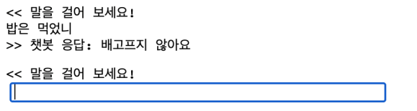
챗봇
챗봇 배포
콘솔에서 실행
while True:
user_input = input('<< 말을 걸어 보세요!\n')
if user_input == 'q':
break
print('>> 챗봇 응답: {}'.format(run_chatbot(user_input)))

Slide 40
챗봇
챗봇 배포
웹 서비스를 이용한 실행
# 웹 서비스를 위한 배포
from flask import Flask, request
from flask import jsonify
app = Flask(__name__)
#시작 요청이 왔을 때 아래 코드를 수행
@app.route('/', methods=['POST', 'GET'])
def main():
return 'Hello Chatbot'
@app.route('/chatbot', methods=['POST', 'GET'])
def chatbot():
print(request.args["question"])
answer = run_chatbot(request.args["question"])
print('>> 챗봇 응답: {}'.format(answer))
response = {'answer': answer}
return jsonify(response)
#서버 구동
app.run('0.0.0.0', port=9000, threaded=True)

Slide 41
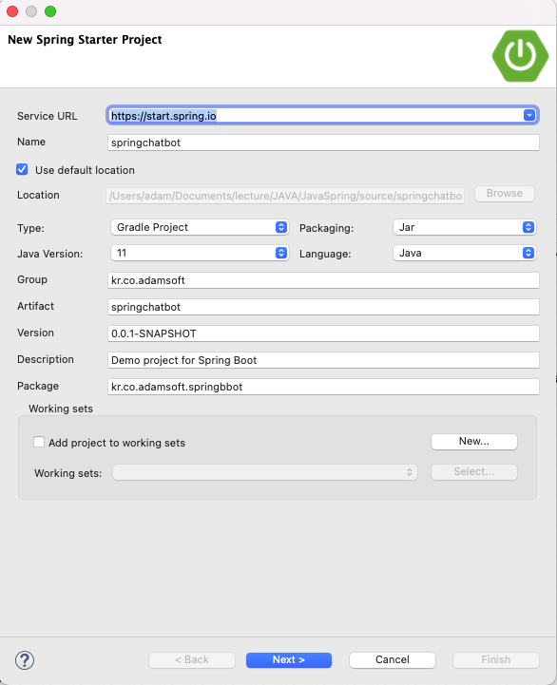
챗봇
챗봇 사용을 위한 Spring Boot Project
Spring Boot Project 생성

Slide 42
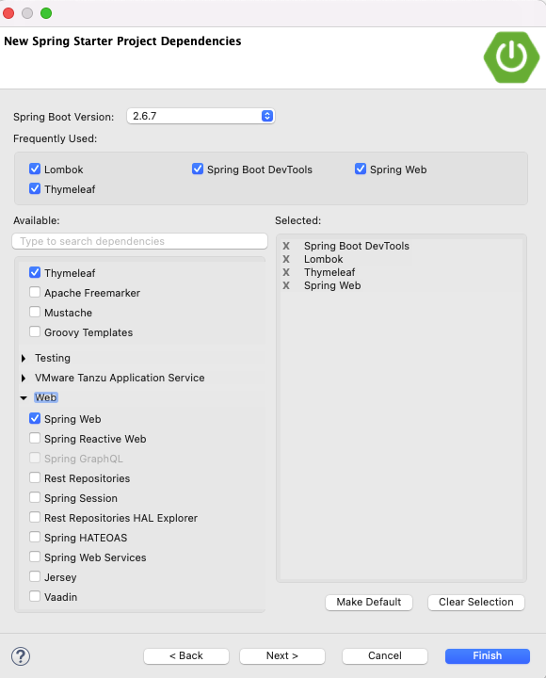
챗봇
챗봇 사용을 위한 Spring Boot Project
Spring Boot Project 생성

Slide 43
챗봇
챗봇 사용을 위한 Spring Boot Project
기본 패키지에 페이지 이동을 위한 Controller 생성
import org.springframework.stereotype.Controller;
import org.springframework.ui.Model;
import org.springframework.web.bind.annotation.GetMapping;
@Controller
public class PageController {
@GetMapping("/")
public String main(Model model){
return "index";
}
}

Slide 44
챗봇
챗봇 사용을 위한 Spring Boot Project
src/main/resource 디렉토리의 template 디렉토리에 index.html 파일을 생성하고 작성
<!DOCTYPE html>
<html>
<head>
<meta charset="UTF-8">
<title>챗봇</title>
</head>
<body>
<h3>질문 입력 영역</h3>
<p>
<!-- <a href='http://localhost:9000/chatbot?questions=12%EC%8B%9C'>링크 이용</a> -->
<a href='http://192.168.20.105:9000/chatbot?question=12%EC%8B%9C'>링크 이용</a>
</p>
<p>
ajax 이용
<input type="text" id="question">
<input type="button" id="chatbotbtn" value="챗본 전송" />
</p>
</body>

Slide 45
챗봇
챗봇 사용을 위한 Spring Boot Project
src/main/resource 디렉토리의 template 디렉토리에 index.html 파일을 생성하고 작성
<script>
window.addEventListener("load", function(e){
var question = document.getElementById("question");
var chatbotbtn = document.getElementById("chatbotbtn");
chatbotbtn.addEventListener('click', function(e){
var request;
request = new XMLHttpRequest();
var queryString = "chatbot?question=" + question.value;
request.open('GET', queryString, true);
request.send('');
request.addEventListener('load', function() {
alert(JSON.parse(request.responseText).answer);
});
});
});
</script>
</html>

Slide 46
챗봇
챗봇 사용을 위한 Spring Boot Project
패키지에 ajax 요청을 proxy 형태로 처리해 줄 서비스 인터페이스 생성
import javax.servlet.http.HttpServletRequest;
import javax.servlet.http.HttpServletResponse;
public interface ChatBotService {
public String download(HttpServletRequest request, HttpServletResponse response);
}

Slide 47
챗봇
챗봇 사용을 위한 Spring Boot Project
패키지에 ajax 요청을 proxy 형태로 처리해 줄 서비스 클래스 생성
import java.io.BufferedReader;
import java.io.InputStreamReader;
import java.net.HttpURLConnection;
import java.net.URL;
import java.net.URLEncoder;
import javax.servlet.http.HttpServletRequest;
import javax.servlet.http.HttpServletResponse;
import org.springframework.stereotype.Service;

Slide 48
챗봇
챗봇 사용을 위한 Spring Boot Project
패키지에 ajax 요청을 proxy 형태로 처리해 줄 서비스 클래스 생성
@Service
public class ChatBotServiceImpl implements ChatBotService {
@Override
public String download(HttpServletRequest request, HttpServletResponse response) {
StringBuilder sb = new StringBuilder();
try {
String question = URLEncoder.encode(request.getParameter("question"), "UTF-8");
String addr = "http://192.168.20.105:9000/chatbot?question=" + question;
URL url = new URL(addr);
HttpURLConnection conn = (HttpURLConnection) url.openConnection();

Slide 49
챗봇
챗봇 사용을 위한 Spring Boot Project
패키지에 ajax 요청을 proxy 형태로 처리해 줄 서비스 클래스 생성
if (conn != null) {
conn.setConnectTimeout(20000);
conn.setUseCaches(false);
if (conn.getResponseCode() == HttpURLConnection.HTTP_OK) {
InputStreamReader isr = new InputStreamReader(conn.getInputStream());
BufferedReader br = new BufferedReader(isr);
while (true) {
String line = br.readLine();
if (line == null) {
break;
}
sb.append(line + "\n");
}
br.close();
conn.disconnect();
}
}
}

Slide 50
챗봇
챗봇 사용을 위한 Spring Boot Project
패키지에 ajax 요청을 proxy 형태로 처리해 줄 서비스 클래스 생성
catch (Exception e) {
System.out.println("가져오기 실패:" + e.getMessage());
}
return sb.toString();
}
}

Slide 51
챗봇
챗봇 사용을 위한 Spring Boot Project
패키지에 ajax 요청을 처리해줄 Controller 클래스 생성하고 작성
import javax.servlet.http.HttpServletRequest;
import javax.servlet.http.HttpServletResponse;
import org.springframework.beans.factory.annotation.Autowired;
import org.springframework.web.bind.annotation.GetMapping;
import org.springframework.web.bind.annotation.RestController;
@RestController
public class JsonController {
@Autowired
private ChatBotService chatBotService;
@GetMapping("/chatbot")
public String chatbot(HttpServletRequest request, HttpServletResponse response){
String result = chatBotService.download(request, response);
return result;
}
}

Slide 52
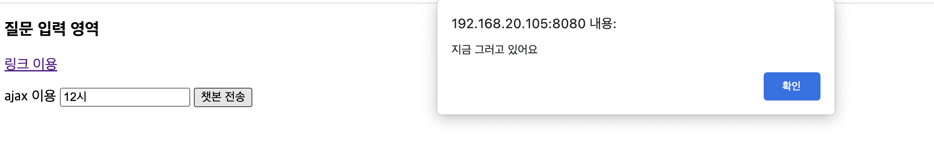
챗봇
챗봇 사용을 위한 Spring Boot Project
프로젝트 실행 후 localhost:8080 에서 버튼 클릭

